Slide 1
Jeudi 11 juin 2020

Slide 2
Calcul mental
Calcul de sommes inférieures à 100

Slide 3
Calcul de sommes
5 + 9
14

Slide 4
Calcul de sommes
34
26 + 8

Slide 5
Calcul de sommes
14 + 12
26

Slide 6
Calcul de sommes
34
25 + 9

Slide 7
Calcul de sommes
38 + 20
58

Slide 8
Calcul de sommes
80
40 + 40

Slide 9
Calcul de sommes
56 + 16
72

Slide 10
Calcul de sommes
60 + 18
78

Slide 11
Calcul de sommes
61
19 + 42

Slide 12
Calcul de sommes
67 + 13
80

Slide 13
Calcul de sommes
77 + 14
91

Slide 14
Calcul de sommes
48 + 52
100

Slide 15
Mesures
Les longueurs
Notes:
Aujourd4hui? Nous allons nous entrainer à mesurer des longueurs et nous allons essayer de prendre des repères de longueur.

Slide 16
Mesure de longueurs
1 mètre
Notes:
Aujourd’hui, nous allons parler d’une unité qui est le mètre. Avant, il y a un peu plus de 200 ans les unités n’étaient pas les mêmes partout. Il y avait le pied, le pouce, la toise, l’arpent … Il était bien difficile de se comprendre et de faire des échanges, du commerce.
Alors, il y a eu un accord. Il a été décidé d’utiliser le mètre.
Montrer que c’est un grand pas en le posant au sol.
Montrer que je mesure un peu moins de 2 m. Peu de gens mesurent 2 m ou plus de 2m, les joueurs de basket. Que les portes font un peu plus de 2m pour que tout le monde puisse passer dessous
Un étage fait à peu près 3 m

Slide 17
Mesure de longueurs
1 mètre
1 mètre
1 mètre
1 mètre
1 mètre
1 mètre
1 mètre
1 mètre
1 mètre
1 mètre
10 mètres
Notes:
longueur d’un autobus.

Slide 18
Mesure de longueurs
15 centimètres
Notes:
Rappel Une unité plus petite que l’on utilise en classe, le cm.

Slide 19
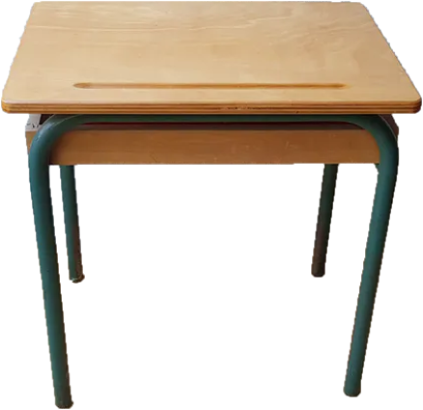
Mesure de longueurs
70 cm
22 cm
AGNES -CP-
ECOLE LUMNI
17 cm
Notes:
Rappel de la veille

Slide 20
Mesure de longueurs
- 1 m
- 2 cm
- 19 cm
Notes:
Estimation de mesure, valeur à choisir en comparant avec des mesures d’objets :
1 m le mètre de la classe, 5 cm à montrer sur le double décimètre, 19 cm à montrer sur le double décimètre.

Slide 21
Mesure de longueurs
- 10 m
- 90 cm
- 2 m
Notes:
Estimation de mesure, valeur à choisir en comparant avec des mesures d’objets :
10 m mesure de la longueur d’un autobus, 90 cm un peu plus petit que le mètre de la classe, 2 m équivalent à 2 mètres de la classe.

Slide 22
Mesure de longueurs
- 1 m
- 10 cm
- 45 cm
Notes:
Estimation de mesure, valeur à choisir en comparant avec des mesures d’objets :
1 m le mètre de la classe, 10 cm la moitié du double décimètre, 45 cm à montrer sur le mètre de la classe.

Slide 23
Mesure de longueurs
- 20 cm
- 1 m
- 2 cm
Notes:
FOURCHETTE : https://www.google.com/search?q=image+fourchette&client=firefox-b-d&tbm=isch&source=iu&ictx=1&fir=1hd0dViORj290M%253A%252C3xss75Nb9cWUaM%252C_&vet=1&usg=AI4_-kQePmKmarBa2TPvHZGyVcDJ9gGeZw&sa=X&ved=2ahUKEwjNh-DJiL3pAhWizoUKHY7pA_oQ9QEwBXoECAoQIA#imgrc=1hd0dViORj290M:
Estimation de mesure, valeur à choisir en comparant avec des mesures d’objets :
20 cm appui sur double décimètre, 1 m le mètre de la classe, 2 cm à montrer sur le double décimètre ou sur le mètre.

Slide 24
Mesure de longueurs
- 5 m
- 1 m
- 15 m
Notes:
Travail différent : 2 images d’objets animaux ou constructions. Attention, j’ai triché, les représentations des objets sont de la même taille alors qu’en vrai, les objets ont des tailles différentes.
Je vais faire 3 propositions : Une mesure pour l’1 des objets, une mesure pour l’autre et une mesure intruse.

Slide 25
Mesure de longueurs
15 m
5 m
Notes:
Estimation de mesure, valeur à choisir en comparant avec des mesures d’objets :
1 m le mètre de la classe, 20 cm = le double décimètre, donc 20 m.
Estimation de mesure, valeur à choisir en comparant avec des mesures d’objets :
1 m le mètre de la classe, 8 m ?, 10 cm = la moitié du double décimètre, donc 8 m.

Slide 26
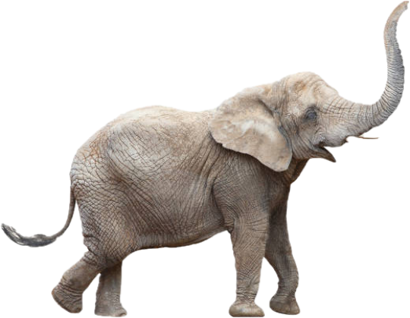
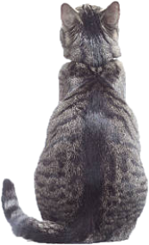
Mesure de longueurs
- 20 m
- 4 m
- 30 cm
Notes:
ELEPHANT https://www.istockphoto.com/fr/photos/elephant?excludenudity=false&mediatype=photography&phrase=elephant&sort=mostpopular
CHAT https://www.istockphoto.com/fr/photos/chat-de-dos?excludenudity=false&mediatype=photography&phrase=chat%20de%20dos&sort=mostpopular
Estimation de mesure, valeur à choisir en comparant avec des mesures d’objets :
20 m c’est l’immeuble de 4 étages, 4 m c’est le mètre de la classe 4 fois bout à bout, 10 cm = la moitié du double décimètre, donc 4 m.
Estimation de mesure, valeur à choisir en comparant avec des mesures d’objets :
1 m le mètre de la classe, 4 cm à montrer sur le double décimètre, 40 cm à montrer sur le mètre de tableau donc 40 cm.

Slide 27
Mesure de longueurs
4 m
30 cm
Notes:
ELEPHANT https://www.istockphoto.com/fr/photos/elephant?excludenudity=false&mediatype=photography&phrase=elephant&sort=mostpopular
CHAT https://www.istockphoto.com/fr/photos/chat-de-dos?excludenudity=false&mediatype=photography&phrase=chat%20de%20dos&sort=mostpopular
Estimation de mesure, valeur à choisir en comparant avec des mesures d’objets :
20 m c’est l’immeuble de 4 étages, 4 m c’est le mètre de la classe 4 fois bout à bout, 10 cm = la moitié du double décimètre, donc 4 m.
Estimation de mesure, valeur à choisir en comparant avec des mesures d’objets :
1 m le mètre de la classe, 4 cm à montrer sur le double décimètre, 40 cm à montrer sur le mètre de tableau donc 40 cm.

Slide 28
Problèmes

Slide 29
Pour t’entraîner
Léo et Elna fabriquent des colliers de perles. Léo a fait un collier de 28 cm de longueur. Le collier fait par Elna mesure 7 cm de moins.
Quelle est la longueur du collier fait par Elna ?
28 cm
Léo
?
7 cm
Elna
28 – 7 =
21
La longueur du collier fait par Elna est de 21 cm.
Notes:
Qui a fait le plus long collier ? Puis dessin et calcul.

Slide 30
Première situation
Léa apprend à faire du vélo. Le premier jour, elle réussit à parcourir 10 m sans tomber. Le deuxième jour, elle parcourt 10 m de plus que la veille. Le troisième jour, elle progresse encore de 5 m.
Quelle distance Léa a-t-elle réussi à parcourir sans tomber le troisième jour?

Slide 31
Deuxième situation
Ana apprend à faire du vélo. Le premier jour, elle réussit à parcourir 36 m sans tomber. Le deuxième jour, elle parcourt 12 m de plus que la veille. Le troisième jour, elle progresse encore de 18 m.
Quelle distance Ana a-t-elle réussi à parcourir sans tomber le troisième jour?
Notes:
1 carreau pour 6m

Slide 32
Troisième situation
Lara apprend à faire du vélo. Le premier jour, elle réussit à parcourir 30 m sans tomber. Le deuxième jour, elle parcourt 10 m de plus que la veille. Le troisième jour, elle réussit à parcourir 60 m sans tomber.
De quelle longueur Lara a-t-elle progressé le troisième jour?
Notes:
1 carreau pour 10m

Slide 33
Pour t’entraîner
Tu apprends à faire du vélo. Le premier jour, tu réussis à parcourir 40 m sans tomber. Le deuxième jour, tu parcours 16 m de plus que la veille. Le troisième jour, tu réussis à parcourir 80 m sans tomber.
De quelle longueur as-tu progressé le troisième jour?

